Slide 1
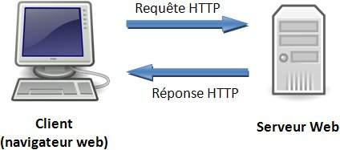
HTTP (HyperText Transfer Protocol)

Slide 2
Requête HTTP
GET /contact HTTP/1.1
Host: xkcd.com
Accept: text/html
User-Agent: Mozilla/5.0 (Macintosh)

Slide 3
Réponse HTTP
HTTP/1.1 200 OK
Date: Sat, 02 Apr 2011 21:05:05 GMT
Server: lighttpd/1.4.19
Content-Type: text/html
<html>
<!-- ... code HTML de la BD xkcd -->
</html>

Slide 4
Requêtes et réponses en PHP
$uri = $_SERVER['REQUEST_URI'];
$foo = $_GET['foo'];
header('Content-type: text/html');
echo 'L\'URI demandée est: '.$uri;
echo 'La valeur du paramètre "foo" est: '.$foo;

Slide 5
Requêtes avec Symfony
use Symfony\Component\HttpFoundation\Request;
$request = Request::createFromGlobals();
echo $request->getPathInfo();
echo $request->query->get('foo‘, ‘default’); //GET
echo $request->request>get(bar‘, ‘default’); //POST
echo $request->server->get('HTTP_HOST');
echo $request->headers->get('content_type');

Slide 6
Réponses avec Symfony
Use Symfony\Component\HttpFoundation\Response;
$response = new Response();
$response->setContent('<h1>TD Symfo</h1>');
$response->setStatusCode(200);
$response->headers->set('Content-Type', 'text/html');
// affiche les entêtes HTTP suivies du contenu
$response->send();

